Slide 1





















第5回 衝突回避ロボット
だい
かい
しょうとつかいひ

Slide 2
目次
もくじ
本日のミッション！
ロボットを組み立てよう！
プログラミングの準備
ロボットを動かそう！
ステップアップ！
【指導者向け】電圧の確認
ほんじつ
く
た
じゅんび
うご

Slide 3
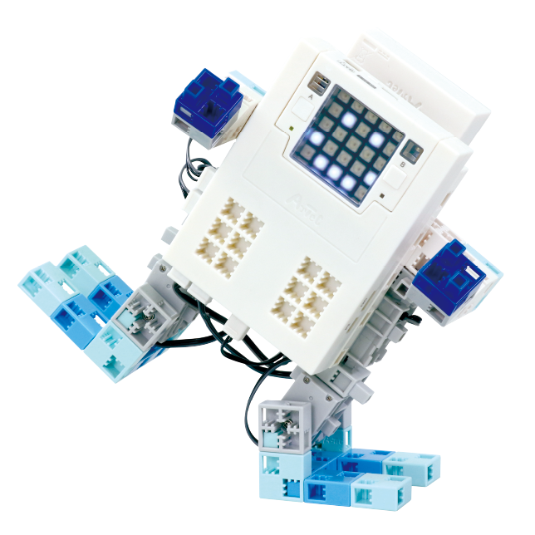
本日のミッション！
ほんじつ
かだい
課題をクリアしよう！

Slide 4



ミッション：衝突回避ロボットを作ろう
しょうとつかいひ
つく
障害物にぶつからないように、ロボットカーを制御しよう！
しょうがいぶつ
せいぎょ

Slide 5
ロボットを組み立てよう！
く
た
く
あ
つく
パーツを組み合わせてロボットを作ろう！

Slide 6
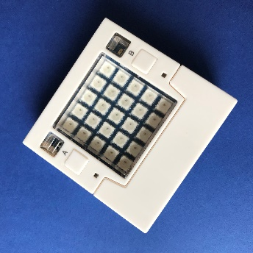
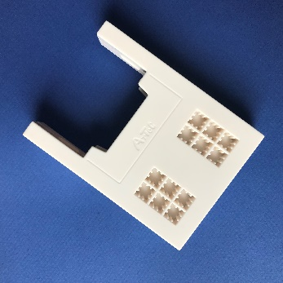
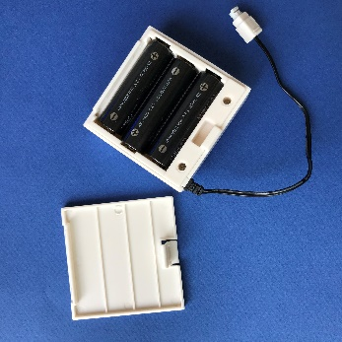
準備するパーツ
じゅんび
パーツの名前
必要な数
なまえ
ひつよう
かず
メインユニット
1
拡張ユニット
1
かくちょう
電池ボックス
1
でんち
※電池を入れてください。
でんち
い

Slide 7
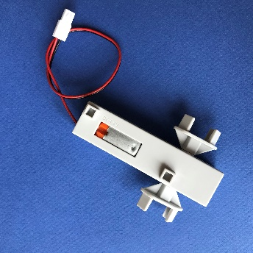
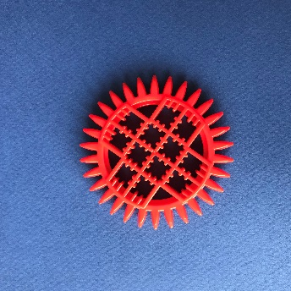
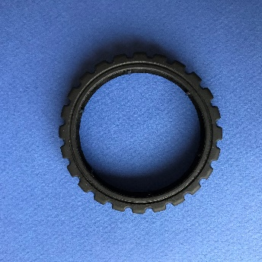
準備するパーツ
じゅんび
パーツの名前
必要な数
なまえ
ひつよう
かず
DCモーター
2
ブロックギヤ30
2
ギヤ用タイヤゴム
2
よう

Slide 8
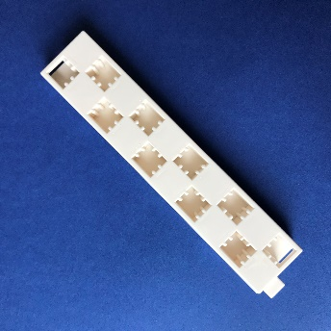
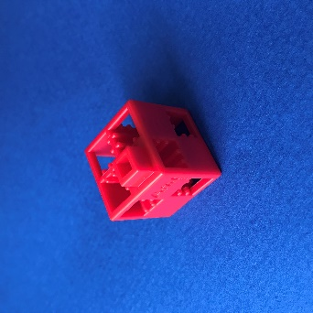
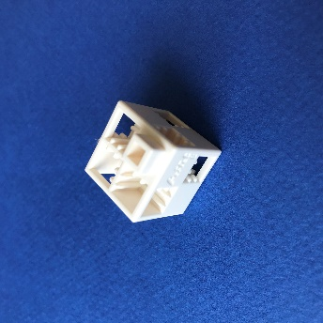
準備するパーツ
じゅんび
パーツの名前
必要な数
なまえ
ひつよう
かず
ステー
2
ブロック
基本四角：赤
1
きほんしかく
あか
ブロック
基本四角：白
1
きほんしかく
しろ

Slide 9
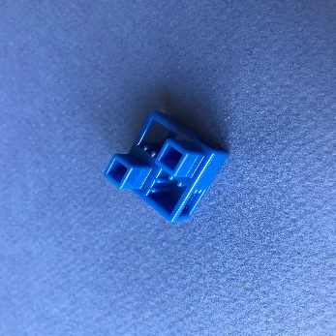
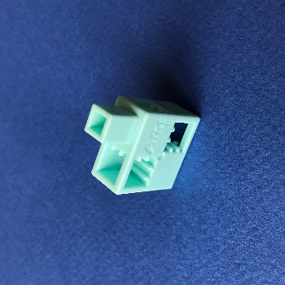
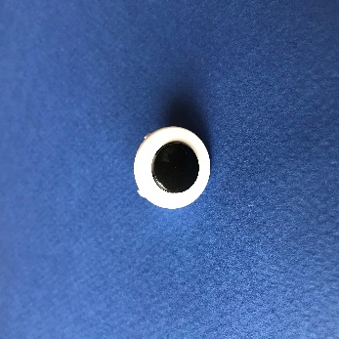
準備するパーツ
じゅんび
パーツの名前
必要な数
なまえ
ひつよう
かず
ブロック
ハーフB：青
2
あお
ブロック
ハーフC：薄青
2
うすあお
丸（目玉）
1
まる
めだま

Slide 10
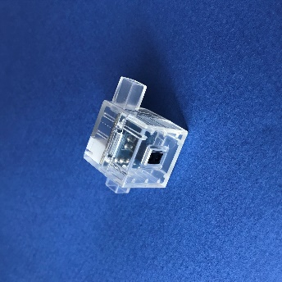
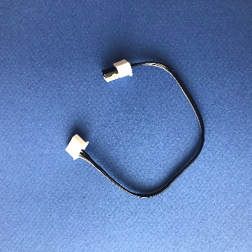
準備するパーツ
じゅんび
パーツの名前
必要な数
なまえ
ひつよう
かず
赤外線フォトリフレクタ
1
せきがいせん
センサー接続コード
せつぞく
2
（3芯15cm）
しん

Slide 11
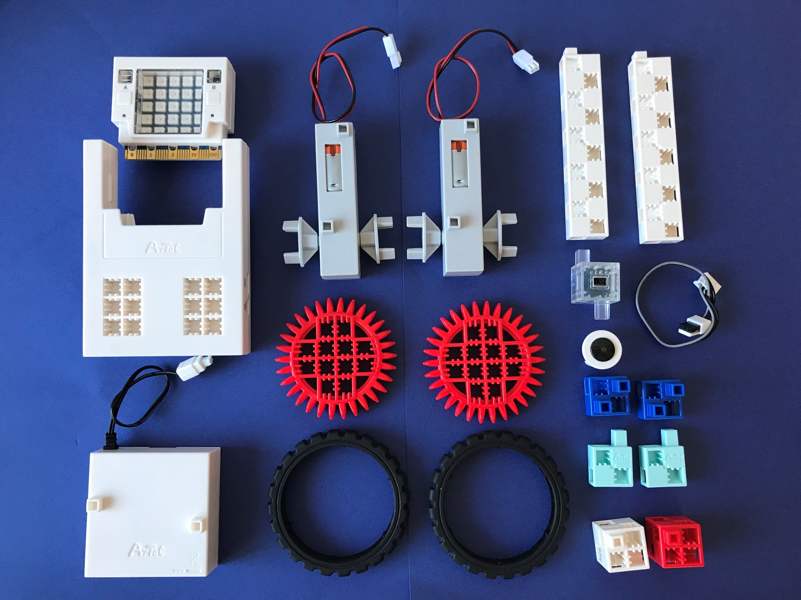
準備するパーツ
じゅんび

Slide 12
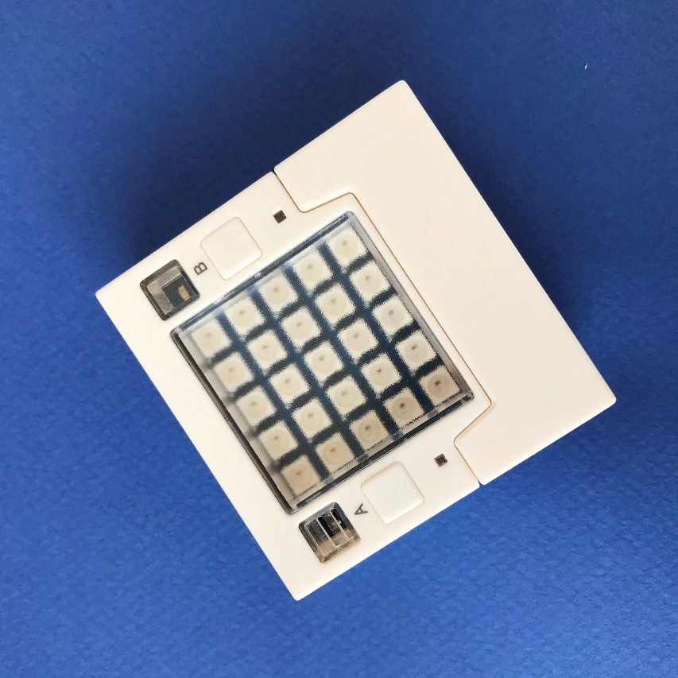
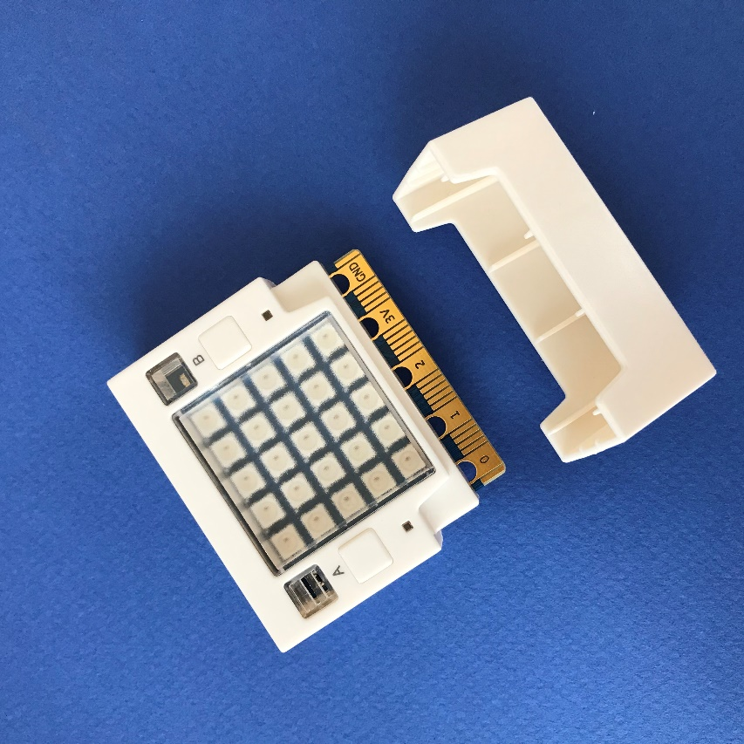
組み立て方 ① 車の本体を作る
く
た
かた
くるま
ほんたい
つく
メインユニットの保護キャップを外します。
ほご
はず

Slide 13
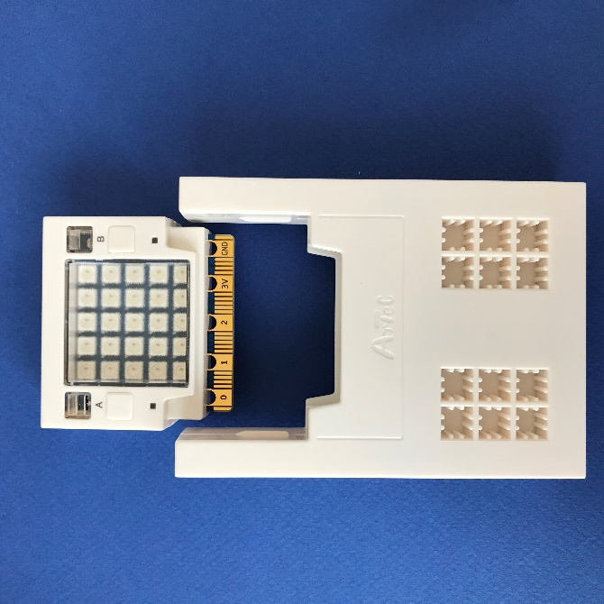
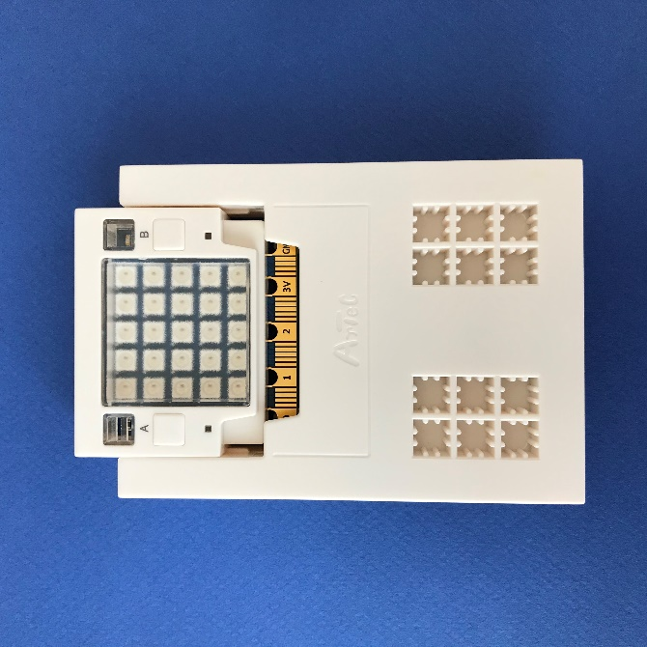
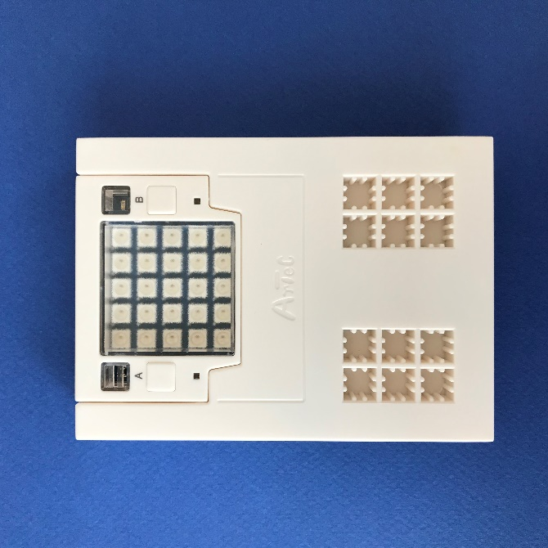

組み立て方 ① 車の本体を作る
く
た
かた
くるま
ほんたい
つく
拡張ユニットに挿し込みます。
かくちょう
さ
こ
挿し込むときは少し強い力が必要だよ。
端子を傷つけないように注意しよう！
さ
こ
すこ
つよ
ちから
ひつよう
たんし
きず
ちゅうい

Slide 14
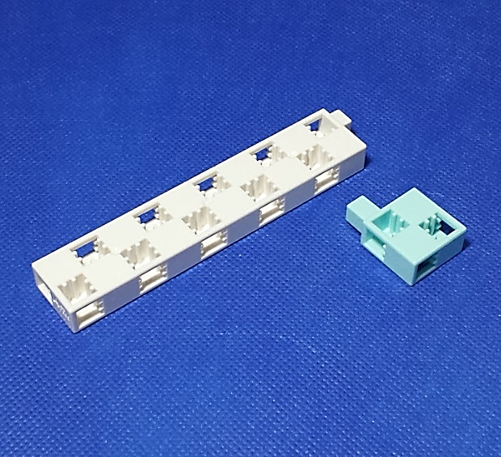
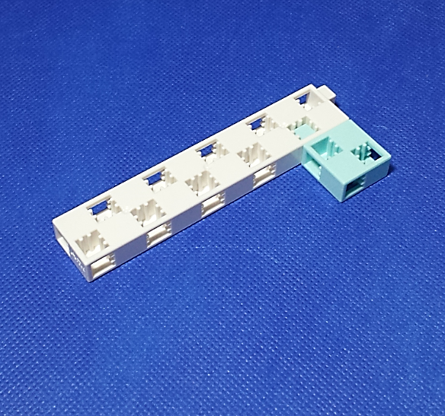
組み立て方 ① 車の本体を作る
く
た
かた
くるま
ほんたい
つく
ステーにハーフC：薄青のブロック挿し込みます。
うすあお
さ
こ

Slide 15
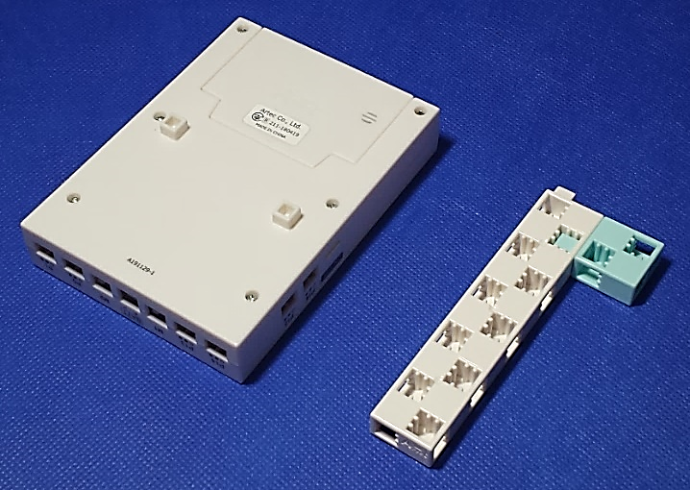
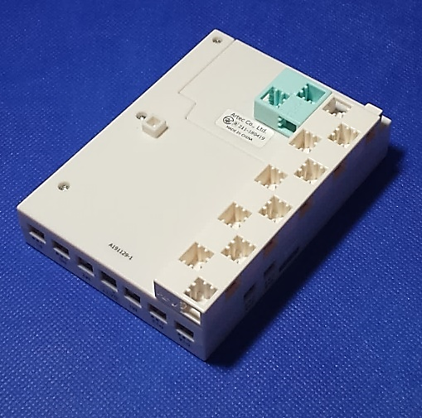
組み立て方 ① 車の本体を作る
く
た
かた
くるま
ほんたい
つく
拡張ユニットの裏側の突起と組み合わせます。
かくちょう
うらがわ
とっき
く
あ

Slide 16
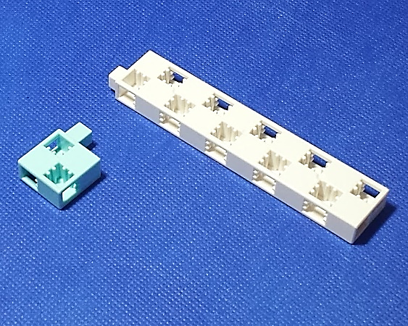
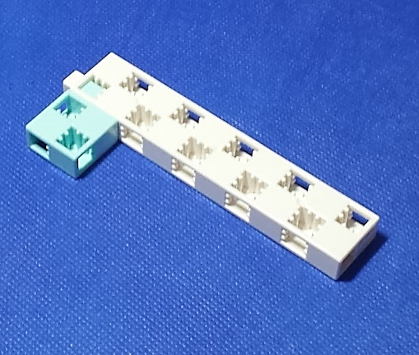
組み立て方 ① 車の本体を作る
く
た
かた
くるま
ほんたい
つく
もう一方も同じ手順で組み立てます。
いっぽう
おな
てじゅん
く
た

Slide 17
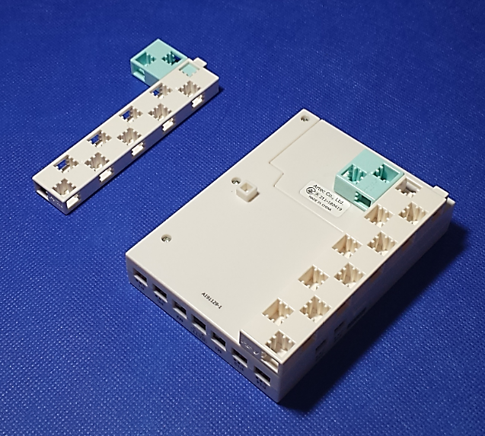
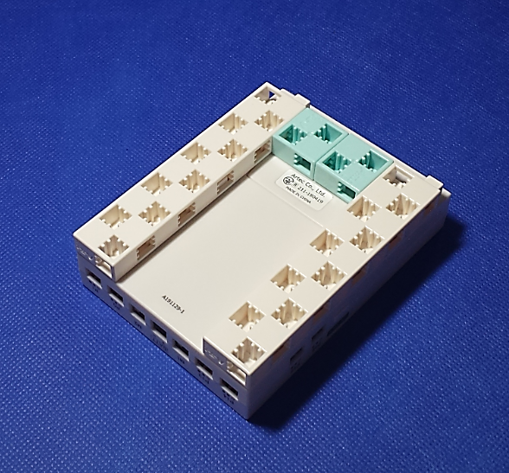
組み立て方 ① 車の本体を作る
く
た
かた
くるま
ほんたい
つく
拡張ユニットの裏側の突起と組み合わせます。
かくちょう
うらがわ
とっき
く
あ

Slide 18
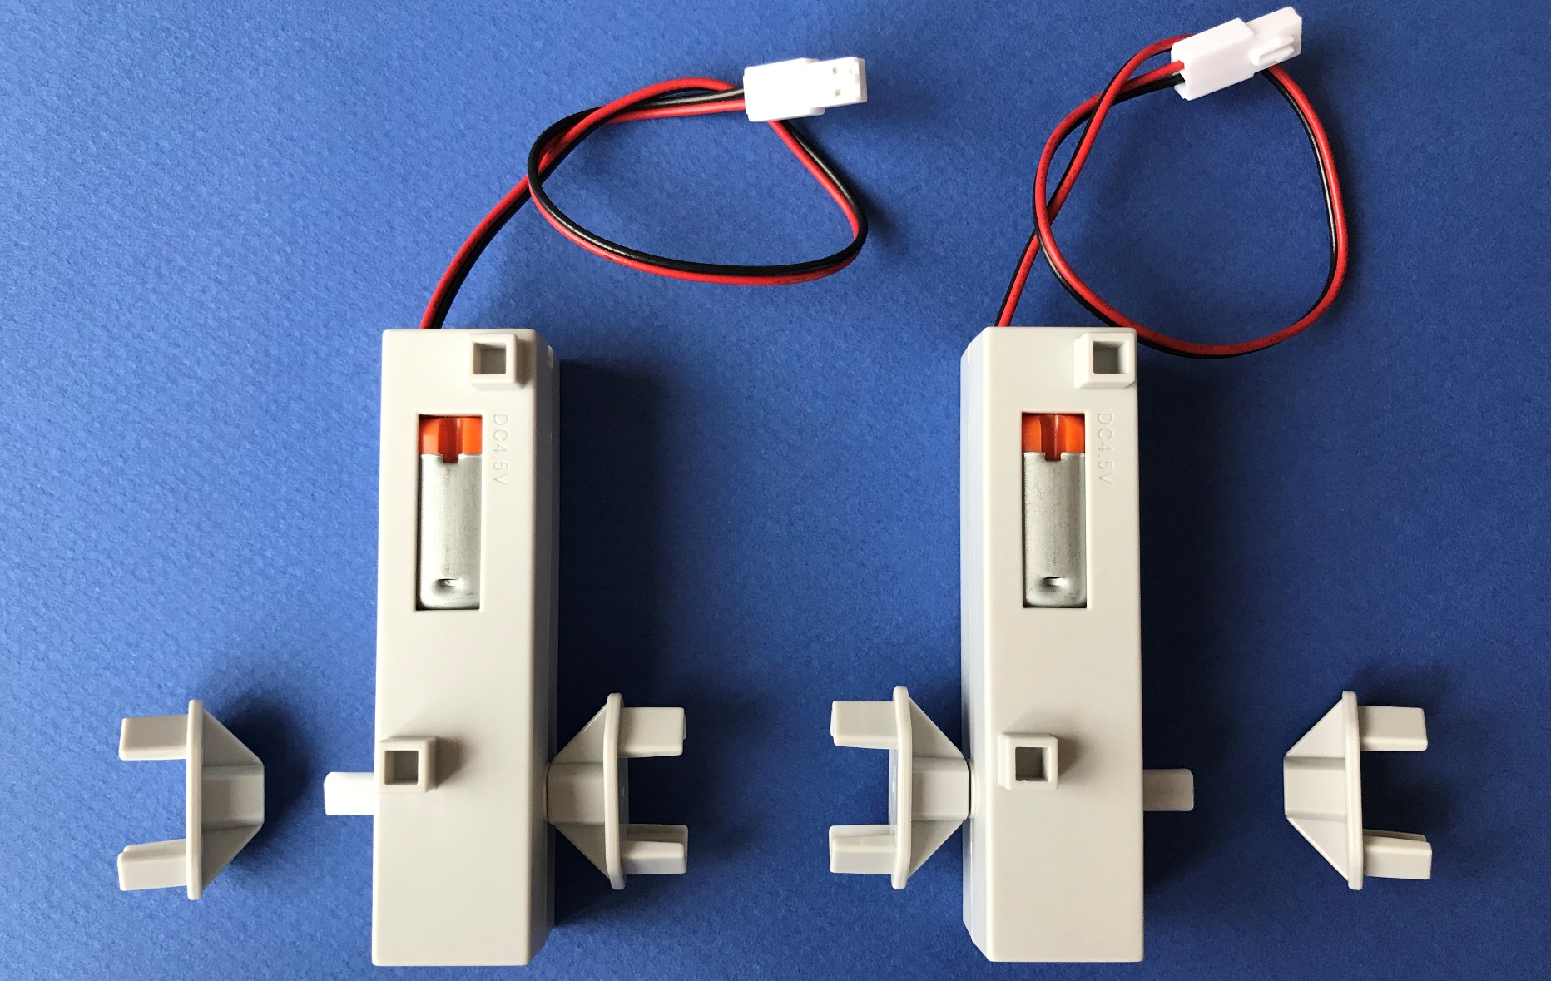
組み立て方 ① 車の本体を作る
く
た
かた
くるま
ほんたい
つく
突起があるほうを上にして置き、 DCモーターの外側のパーツを外します。
とっき
うえ
お
そとがわ
はず

Slide 19
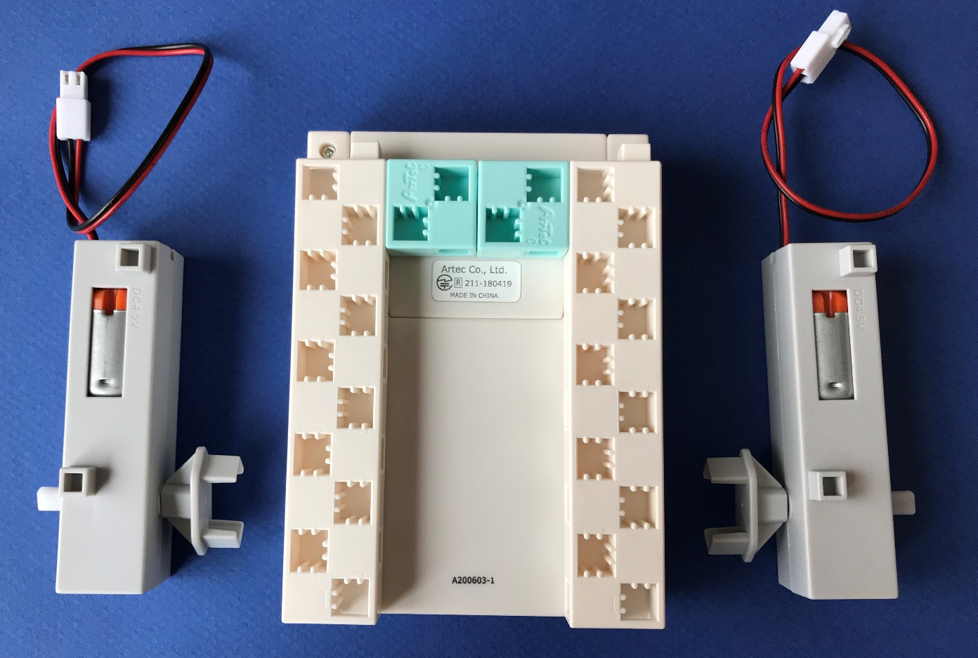
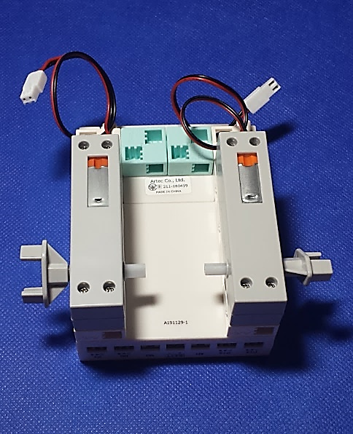
組み立て方 ① 車の本体を作る
く
た
かた
くるま
ほんたい
つく
ステーと組み合わせます。
く
あ

Slide 20
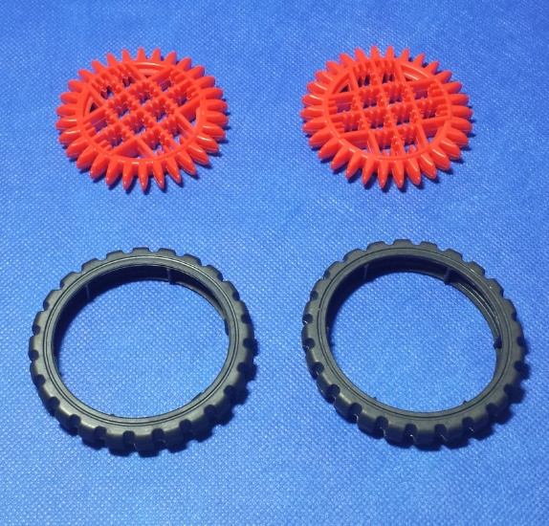
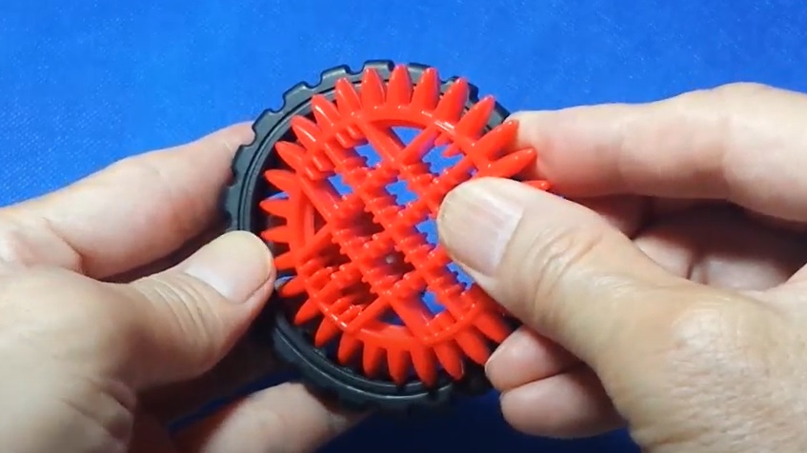
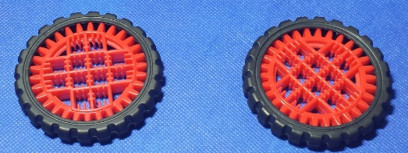
組み立て方 ② タイヤを結合する
く
た
かた
けつごう
ブロックギヤ30とギヤ用タイヤゴムを組み合わせます。
よう
く
あ

Slide 21
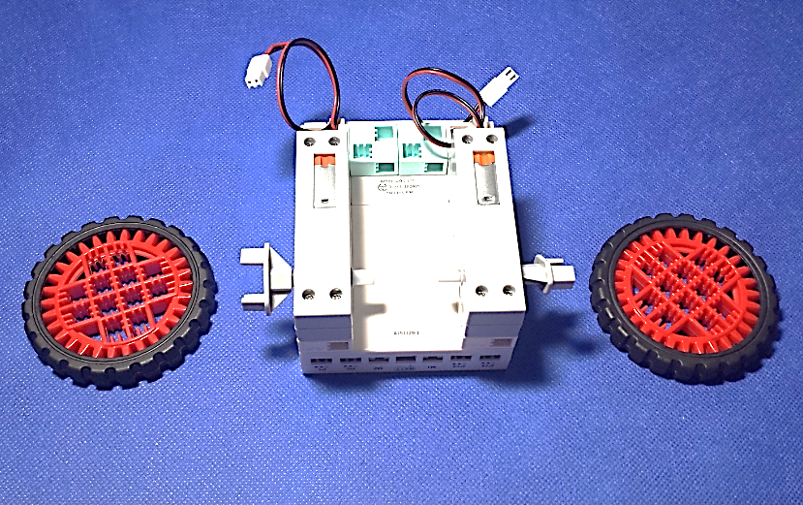
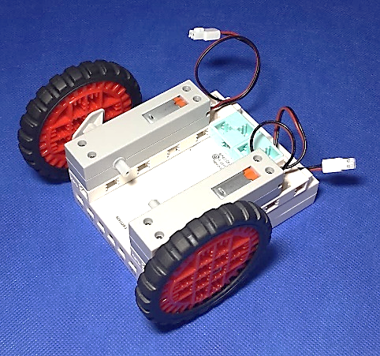
組み立て方 ② タイヤを結合する
く
た
かた
けつごう
DCモーターと結合します。
けつごう

Slide 22
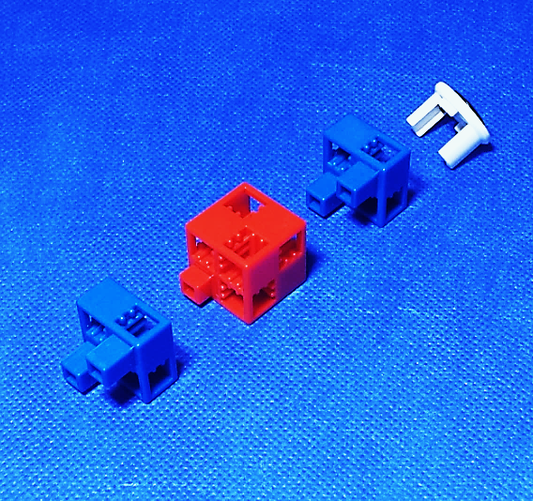
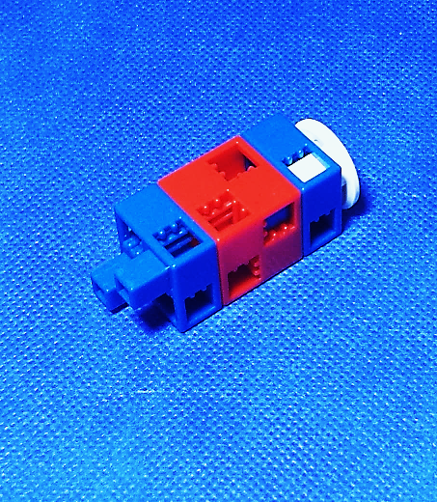
組み立て方 ③ 先端の部品を作る
く
た
かた
せんたん
ぶひん
つく
ハーフB：青、基本四角：赤、丸（目玉）のブロックを組み合わせます。
あお
きほんしかく
あか
まる
めだま
く
あ

Slide 23
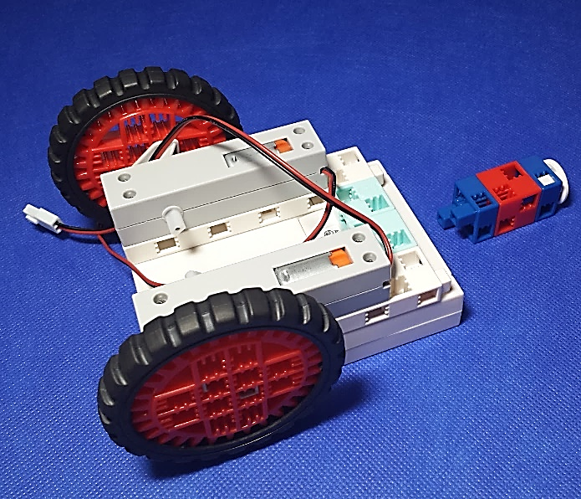
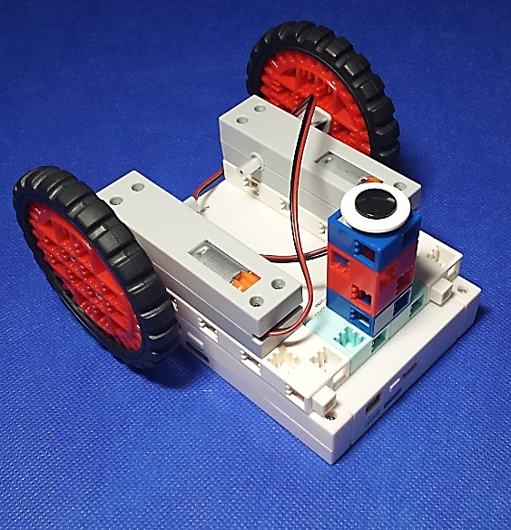
組み立て方 ③ 先端の部品を作る
く
た
かた
せんたん
ぶひん
つく
ハーフC：薄青のブロックに挿し込みます。
うすあお
さ
こ

Slide 24
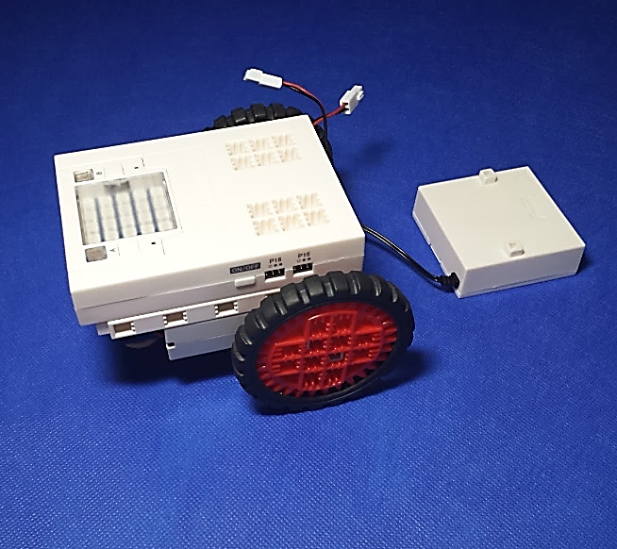
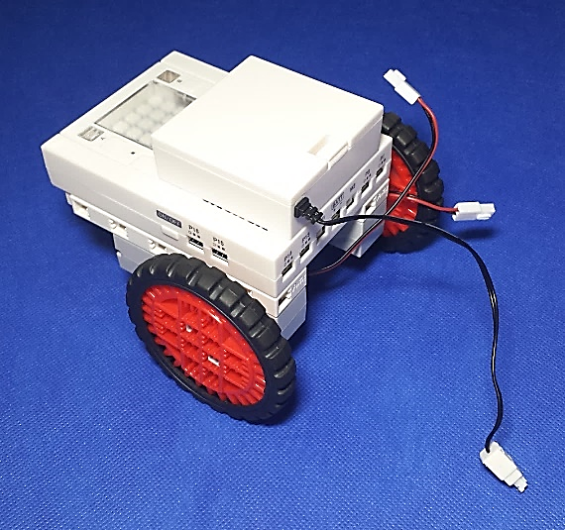
組み立て方 ④ 電池ボックスを結合する
く
た
かた
でんち
けつごう
拡張ユニットと電池ボックスを結合します。
かくちょう
でんち
けつごう

Slide 25
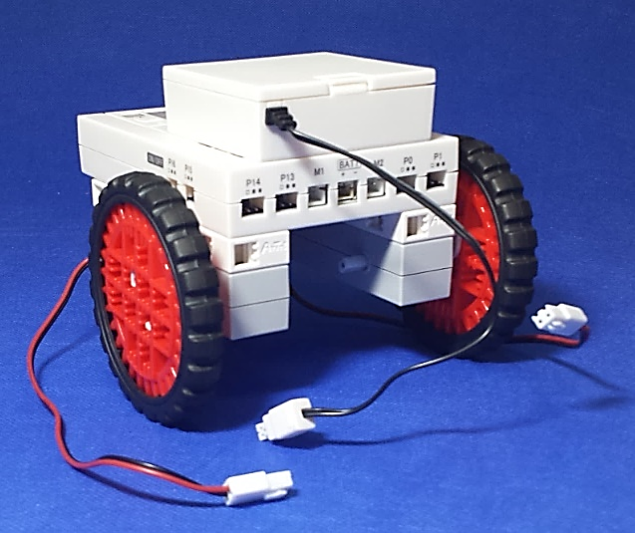
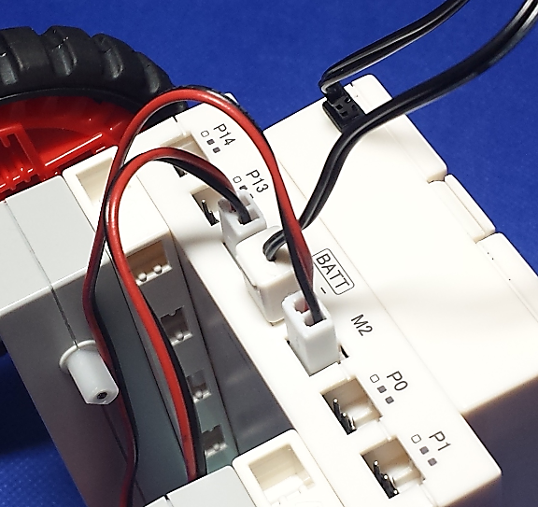

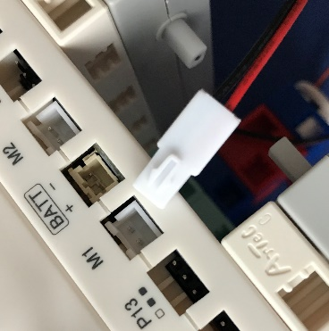
組み立て方 ⑤ DCモーター、電池ボックスを接続する
く
た
かた
でんち
せつぞく
DCモーターのコードを、拡張ユニットのM1、M2に接続します。
電池ボックスのコードを、拡張ユニットのBATTに接続します。
かくちょう
せつぞく
でんち
かくちょう
せつぞく
M2
電池
M1
ケーブルの上下の向きを間違えないように注意しよう！
じょうげ
む
まちが
ちゅうい

Slide 26
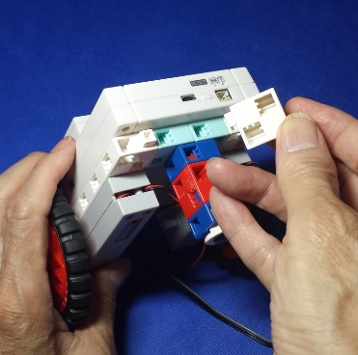
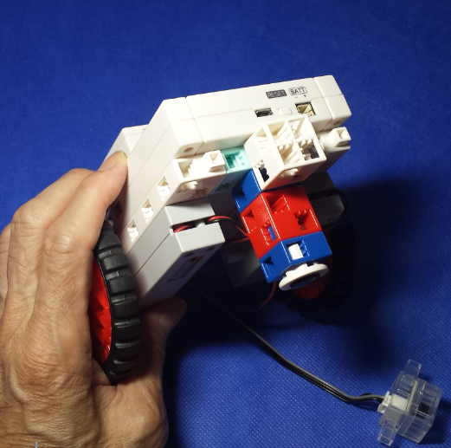
組み立て方 ⑥ 赤外線フォトリフレクタを結合・接続する
く
た
かた
せきがいせん
けつごう
せつぞく
車の前方に、基本四角：白のブロックを挿し込みます。
くるま
ぜんぽう
きほんしかく
しろ
さ
こ

Slide 27
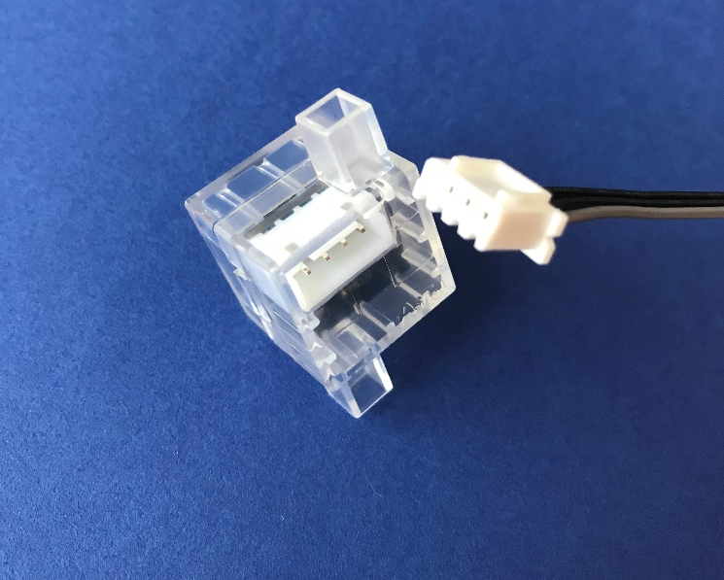
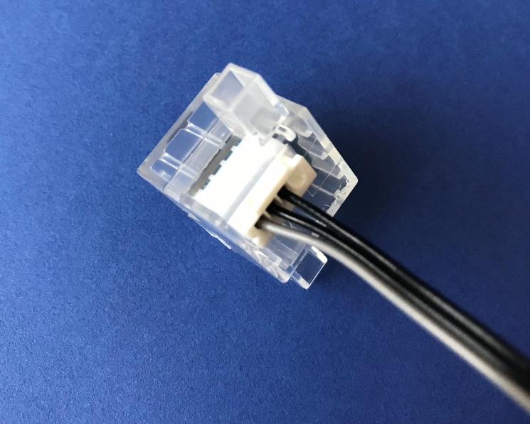

組み立て方 ⑥ 赤外線フォトリフレクタを結合・接続する
く
た
かた
せきがいせん
けつごう
せつぞく
赤外線フォトリフレクタとコードを接続します。
せきがいせん
せつぞく
接続コードは一度取り付けると、抜くときに少し力が必要だよ。
コードをひっぱると壊れる可能性があるので、
引き抜きにくいときはブロックリムーバーを使ってね！
せつぞく
いちど と
つ
ぬ
すこ
ちから
ひつよう
こわ
かのうせい
ひ
ぬ
つか

Slide 28



組み立て方 ⑥ 赤外線フォトリフレクタを結合・接続する
く
た
かた
せきがいせん
けつごう
せつぞく
突起部分を基本四角：白のブロックに挿し込みます。
とっきぶぶん
きほんしかく
しろ
さ
こ
コードをP0に接続します。
せつぞく

Slide 29
組み立て方 ⑥ 赤外線フォトリフレクタを結合・接続する
く
た
かた
せきがいせん
けつごう
せつぞく
突起部分を基本四角：白のブロックに挿し込みます。
とっきぶぶん
きほんしかく
しろ
さ
こ
コードをP0に接続します。
せつぞく

Slide 30


組み立て方 ⑥ 赤外線フォトリフレクタを結合・接続する
く
た
かた
せきがいせん
けつごう
せつぞく

Slide 31

組み立て方 完成
く
た
かた
かんせい

Slide 32
プログラミングの準備
じゅんび

Slide 33

パソコンとつなげよう
USBケーブルでパソコンとつなげます。
ユーエスビー
ロボットカーは電池ボックスを下にして置きます。
でんち
した
お

Slide 34




Studuino:bitを起動しよう
スタデュイーノ：ビット
きどう
パソコンのデスクトップにある
「studuino-bit」のアイコンをダブルクリックしよう！
スタデュイーノ：ビット
studuino-bit
せんたく
ロボットモードを選択します。
Studuino:bitが起動します。
スタデュイーノ：ビット
きどう

Slide 35




Studuino:bitとメインユニットを接続しよう
スタデュイーノ：ビット
せつぞく
スタデュイーノ：ビット
へんしゅう
せつぞく
えら
Studuino:bitの「編集」から「接続」を選びます。
センサーボードが
表示されます。
ひょうじ
センサーボードには
装置の値が表示されるよ。
そうち
あたい
ひょうじ

Slide 36

入出力設定をしよう
にゅうしゅつりょくせってい
スタデュイーノ：ビット
へんしゅう
にゅうしゅつりょくせってい
えら
Studuino:bitの「編集」から「入出力設定」を選びます。
プログラムを作る前に、拡張ユニットの、
どこに、何が接続されたかを設定するよ！
つく
まえ
かくちょう
なに
せつぞく
せってい
入力（INPUT）：
ロボットが指令を受けとるセンサーを指定します。
出力（OUTPUT）：
指令を基にロボットを動かすパーツを指定します。
にゅうりょく
インプット
しれい
う
してい
しゅつりょく
アウトプット
しれい
もと
うご
してい

Slide 37

入出力設定をしよう
にゅうしゅつりょくせってい
入力、出力それぞれパーツを選択して、OKボタンを押します。
にゅうりょく
しゅつりょく
せんたく
お
入力：P0…赤外線フォトリフレクタ
出力：M1、M2…DCモーター
にゅうりょく
せきがいせん
しゅつりょく

Slide 38
ロボットを動かそう！
うご
めいれい
おぼ
命令をアーテックロボに覚えさせよう！

Slide 39


障害物を発見したら止まろう！
しょうがいぶつ
はっけん
と
前方に障害物を発見したとき、ロボットカーが止まるようにしよう！
ぜんぽう
しょうがいぶつ
はっけん
と

Slide 40





障害物を発見したら止まろう！
しょうがいぶつ
はっけん
と
本体のAボタンを押したときに、プログラムが実行されるようにします。
ほんたい
お
じっこう
「調べる」から を選ぶ。
しら
えら
「動き」から を選び、
M1、M2のどちらも「100」にする。
うご
えら
第4回と同じように、よく使う動きを関数にしておこう！
だい
かい
おな
つか
うご
かんすう

Slide 41




障害物を発見したら止まろう！
しょうがいぶつ
はっけん
と
前進するプログラムを定義しよう
ぜんしん
ていぎ
「関数」から「ブロックを作る」を選び、
「前進」という名前の関数を作る。
かんすう
つく
えら
ぜんしん
なまえ
かんすう
つく
「引数を追加（数値またはテキスト）」を
クリックし、「秒」いう名前の引数を
設定する。
ひきすう
ついか
すうち
びょう
なまえ
ひきすう
せってい

Slide 42





障害物を発見したら止まろう！
しょうがいぶつ
はっけん
と
「動き」から を選び、
M1、M2のどちらも「逆転」にする。
うご
えら
ぎゃくてん
「制御」から を選び、関数の引数 を入れる。
せいぎょ
えら
かんすう
ひきすう
い

Slide 43


障害物を発見したら止まろう！
しょうがいぶつ
はっけん
と
停止するプログラムを定義しよう
ていし
ていぎ
「関数」から「ブロックを作る」を選び、
「停止」という名前の関数を作る。
かんすう
つく
えら
ていし
なまえ
かんすう
つく
「動き」から を選び、
M1、M2のどちらも「ブレーキあり」にする。
うご
えら

Slide 44







障害物を発見したら止まろう！
しょうがいぶつ
はっけん
と
関数を使って、プログラムを完成させよう！
かんすう
つか
かんせい
「制御」から を選ぶ。
せいぎょ
えら
「演算」から を選び、
「調べる」から を選んで
にして入れる。
えんざん
えら
しら
えら
い
ロボットカーをうまく制御できないときは、
の値を変えてみよう！
小さくする…少し検知しただけでも止まるよ！
大きくする…しっかり検知したときに止まるよ！
せいぎょ
あたい
か
ちい
すこ
けんち
と
おお
けんち
と

Slide 45



障害物を発見したら止まろう！
しょうがいぶつ
はっけん
と
条件に合わせ、それぞれ関数を設定する。
じょうけん
あ
かんすう
せってい
一致するとき ： を選んで入れる。
いっち
えら
い
一致しないとき： を選び、引数を「0.2」にして入れる。
いっち
えら
ひきすう
い

Slide 46



障害物を発見したら止まろう！
しょうがいぶつ
はっけん
と
「制御」から を選ぶ。
せいぎょ
えら
先に作ったブロックを入れる。
さき
つく
い

Slide 47

障害物を発見したら止まろう！
しょうがいぶつ
はっけん
と
プログラムをパソコンに保存しよう！
ほぞん
ファイル → 「コンピュータに保存する」を選択する
ほぞん
せんたく

Slide 48

障害物を発見したら止まろう！
しょうがいぶつ
はっけん
と
ファイル名を「（自分の名前）0501みつけてとまる」にして
「保存」ボタンを押す。
めい
じぶん
なまえ
ほぞん
お
いのうえななこ0501みつけてとまる

Slide 49


障害物を発見したら止まろう！
しょうがいぶつ
はっけん
と
プログラムをメインユニットに転送しよう！
てんそう
スタデュイーノ：ビット
へんしゅう
せつぞく
えら
Studuino:bitの「編集」から「接続」を選びます。

Slide 50


障害物を発見したら止まろう！
しょうがいぶつ
はっけん
と
転送先0の名前を変更します。
「みつけて止まる」（ひらがなでもOKです。）
てんそうさき
なまえ
へんこう
と
「スクリプト名を変更しますか？」
→「OK」を押します。
めい
へんこう
お

Slide 51



障害物を発見したら止まろう！
しょうがいぶつ
はっけん
と
「転送」を押すと、メインユニットにプログラム（スクリプト）が転送されます。
てんそう
お
てんそう
転送が終わったら、USBケーブルをはずします。
拡張ユニットの横にある「ON/OFF」のボタンを
1秒以上押して電源を切ります。
てんそう
お
かくちょう
よこ
びょう いじょう お
でんげん
き

Slide 52

障害物を発見したら止まろう！
しょうがいぶつ
はっけん
と
プログラムを動かそう！
うご
メインユニットのON/OFFボタンを1秒以上押したあと、
Aボタンを押してプログラムが動くか確かめよう！
びょう いじょう お
お
うご
たし
命令通りに動いたかな？
めいれいどお
うご
※ロボットカーがあまり進まないとき、または止まらないときは、
赤外線フォトリフレクタの測定値の判定条件を調整してみよう。
すす
と
せきがいせん
そくていち
はんていじょうけん
ちょうせい

Slide 53

障害物を回避して進もう
しょうがいぶつ
かいひ
すす
前方に障害物を発見したとき、
ロボットカーが違う方向に進むようにしよう
ぜんぽう
しょうがいぶつ
はっけん
ちが
ほうこう
すす

Slide 54

【準備】回転する時間の測定
じゅんび
かいてん
じかん
そくてい
ロボットカーが回転する時間を測定しよう！
測定した時間から、右折するために必要な時間を計算しよう！
かいてん
じかん
そくてい
そくてい
じかん
うせつ
ひつよう
じかん
けいさん

Slide 55



【準備】回転する時間の測定
じゅんび
かいてん
じかん
そくてい
次のプログラムをメインユニットに転送し、10回転する時間を測定しよう。
つぎ
てんそう
かいてん
じかん
そくてい
「イベント」から を選ぶ。
えら
「動き」から を選び、
M1、M2のどちらも「60」にする。
うご
えら
「動き」から を選び、
M1を「逆転」、M2を「正転」にする。
うご
えら
ぎゃくてん
せいてん

Slide 56
【準備】回転する時間の測定
じゅんび
かいてん
じかん
そくてい
「制御」から を選び、
「60秒」に変更する。
せいぎょ
えら
びょう
へんこう
「動き」から を
選び、M1、M2のどちらも
「ブレーキあり」にする。
うご
えら
プログラムを保存しよう！
（ファイル名：「（自分の名前）0502かいてん60びょう」）
メインユニットに転送して実行してみよう！
ほぞん
めい
じぶん
なまえ
てんそう
じっこう

Slide 57
【準備】回転する時間の測定
じゅんび
かいてん
じかん
そくてい
10回転するのにかかった時間
・・・
30秒
かいてん
じかん
びょう
1回転するのにかかる時間
・・・
30秒 ÷ 10 ＝ 3秒
かいてん
じかん
びょう
びょう
1/4回転（90度曲がる）のにかかる時間
・・・
3秒 ÷ 4 ＝ 0.75秒
かいてん
ど ま
じかん
びょう
びょう
キミのロボットカーで測定した結果を使って、
プログラミングを進めよう！！
そくてい
けっか
つか
すす

Slide 58


障害物を回避して進もう
しょうがいぶつ
かいひ
すす
回避するときの動きを確認しよう
かいひ
うご
かくにん
止まる
後退する
右折する
前進する
と
こうたい
うせつ
ぜんしん
先程作った0501のプログラムを改造して作ろう！
さきほど つく
かいぞう
つく
プログラムを保存しよう！
（ファイル名：「（自分の名前）0503かいひしてすすむ」）
ほぞん
めい
じぶん
なまえ

Slide 59

障害物を回避して進もう
しょうがいぶつ
かいひ
すす
後退するプログラムを定義しよう
こうたい
ていぎ
「関数」から「ブロックを作る」を選び、
「後退」という名前の関数を作る。
かんすう
つく
えら
こうたい
なまえ
かんすう
つく
「動き」から を選び、
M1、M2のどちらも「正転」にする。
うご
えら
せいてん
「制御」から を選び、関数の引数 を入れる。
せいぎょ
えら
かんすう
ひきすう
い

Slide 60

障害物を回避して進もう
しょうがいぶつ
かいひ
すす
右折するプログラムを定義しよう
うせつ
ていぎ
「関数」から「ブロックを作る」を選び、
「右折」という名前の関数を作る。
かんすう
つく
えら
うせつ
なまえ
かんすう
つく
「動き」から を選び、
M1を「逆転」、M2を「正転」にする。
うご
えら
ぎゃくてん
せいてん
「制御」から を選び、関数の引数 を入れる。
せいぎょ
えら
かんすう
ひきすう
い

Slide 61




障害物を回避して進もう
しょうがいぶつ
かいひ
すす
障害物を回避するプログラムを完成させよう！
しょうがいぶつ
かいひ
かんせい
「制御」から を選び、
「0.1秒」に変更する。
せいぎょ
えら
びょう
へんこう
「関数」から を選び、
引数を「1」にする。
かんすう
えら
ひきすう
「関数」から を選び、
引数を「0.75」にする。
かんすう
えら
ひきすう
メインユニットに転送して実行してみよう！
てんそう
じっこう
保存
ほぞん

Slide 62
ステップアップ！
すこ
ふくざつ
うご
ついか
少し複雑な動きを追加しよう！

Slide 63
右または左に回避させよう
みぎ
ひだり
かいひ
乱数を使って、右または左に曲がるように制御しよう。
らんすう
つか
みぎ
ひだり
ま
せいぎょ
右折する
左折する
うせつ
させつ
先程作った0503のプログラムを改造して作ろう！
さきほど つく
かいぞう
つく
プログラムを保存しよう！
（ファイル名：「（自分の名前）0504みぎかひだりにかいひ」）
ほぞん
めい
じぶん
なまえ

Slide 64

右または左に回避させよう
みぎ
ひだり
かいひ
左折するプログラムを定義しよう
させつ
ていぎ
「関数」から「ブロックを作る」を選び、
「左折」という名前の関数を作る。
かんすう
つく
えら
させつ
なまえ
かんすう
つく
「動き」から を選び、
M1を「正転」、M2を「逆転」にする。
うご
えら
せいてん
ぎゃくてん
「制御」から を選び、関数の引数 を入れる。
せいぎょ
えら
かんすう
ひきすう
い

Slide 65







右または左に回避させよう
みぎ
ひだり
かいひ
右折か左折を決めるプログラムを作ろう！
うせつ
させつ
き
つく
「制御」から を選ぶ。
せいぎょ
えら
「演算」から を選び、
にして入れる。
えんざん
らんすう
えら
つか
せいぎょ
乱数のブロックを使って制御するよ。
どんなプログラムにしたらいいかわかるかな？
0か1の値をランダムに出して、
その値を使って制御するよ！
あたい
だ
い
あたい
せいぎょ
条件に合わせ、それぞれ関数を設定する。
じょうけん
あ
かんすう
せってい
一致するとき ： を選び、引数を「0.75」にして入れる。
いっち
えら
ひきすう
い
一致しないとき： を選び、引数を「0.75」にして入れる。
いっち
えら
ひきすう
い

Slide 66

右または左に回避させよう
みぎ
ひだり
かいひ
障害物を回避するプログラムを完成させよう！
しょうがいぶつ
かいひ
かんせい
先に作ったブロックを入れ替えます。
さき
つく
い
か
メインユニットに転送して実行してみよう！
保存
てんそう
じっこう
ほぞん

Slide 67

おつかれさまでした！
がんばったね！

Slide 68
電圧の確認
【指導者向け】

Slide 69


電圧の確認
モーターが動かない場合は、電池の残量が少ない可能性があります。
その際は、電池を交換してください。
充電式の場合は毎回の実施後に充電いただくことをお勧めします。
電圧が低い
電圧OK

